Slide 1


Information om Coronavirus, covid-19
13 juli 2022 Smittskydd Lisa Fohlin

Slide 2
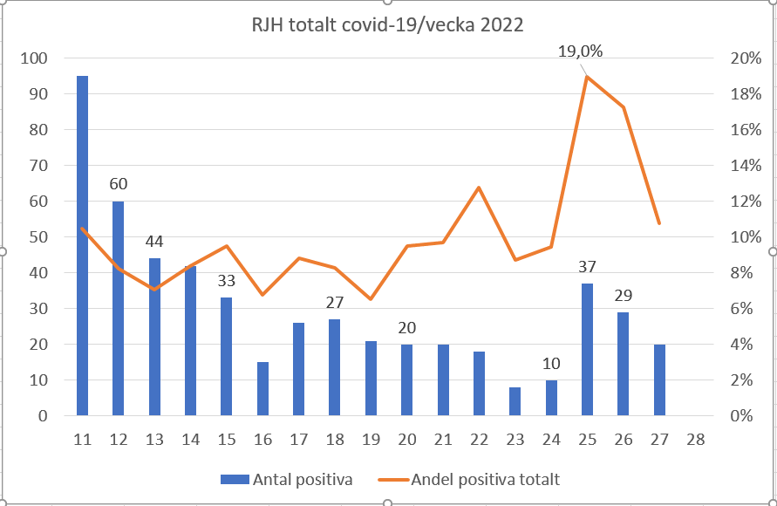
Antal fall, andel positiva RJH v27
Oförändrat antal fall v 27
Totalt 53 fall (20 PCR, 33 antigen) mot tidigare två veckor 51 v26, 72 v25
Ökning PCR analyser från 168 till 186
Närmast halvering andelen positiva till 11% (riket 21%) – kan ev bero på stor avslutande smittspårningsinsats på boenden
V26: 12% Norrbotten- 38% Uppsala
5 inneliggande INF, 0 IVA

Slide 3
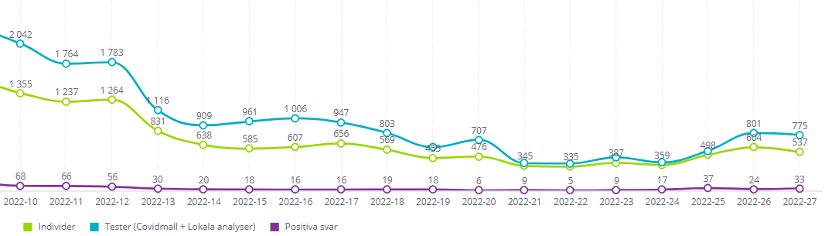
Antal antigentest + antal pos RJH v 9-27 2022
33 pos
775 tester

Slide 4
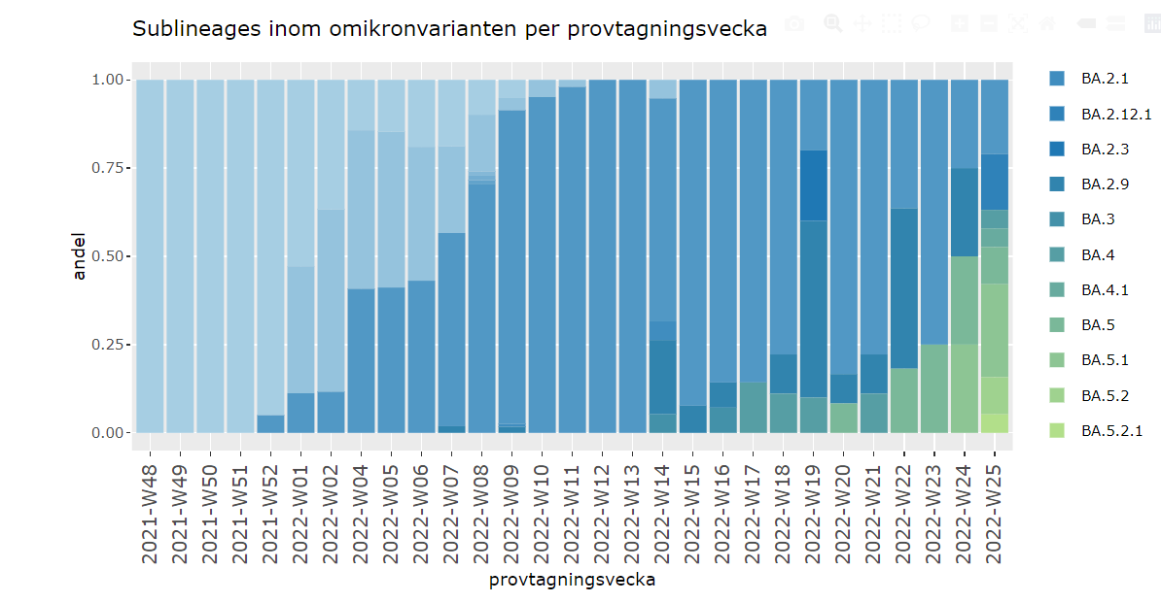
FoHM sekvensering, v 25
RJH: v25
BA.2 + BA2.9 30%
BA.4 10%
BA.5 med undergrupper 60%

Slide 5
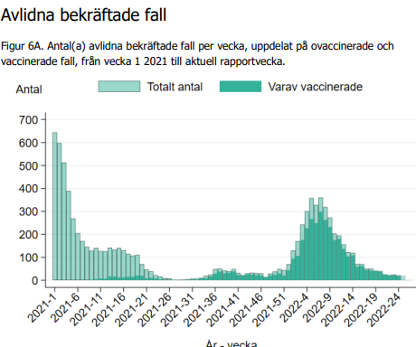
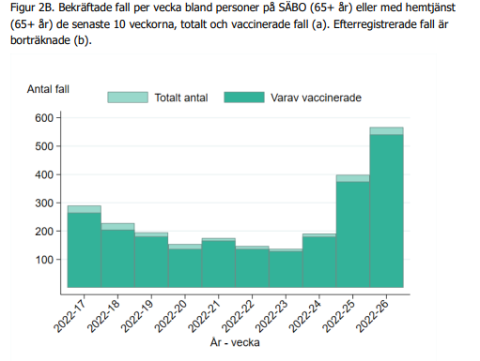
Ökning av antalet fall på SÄBO i riket – ingen ökning avlidna

Slide 6
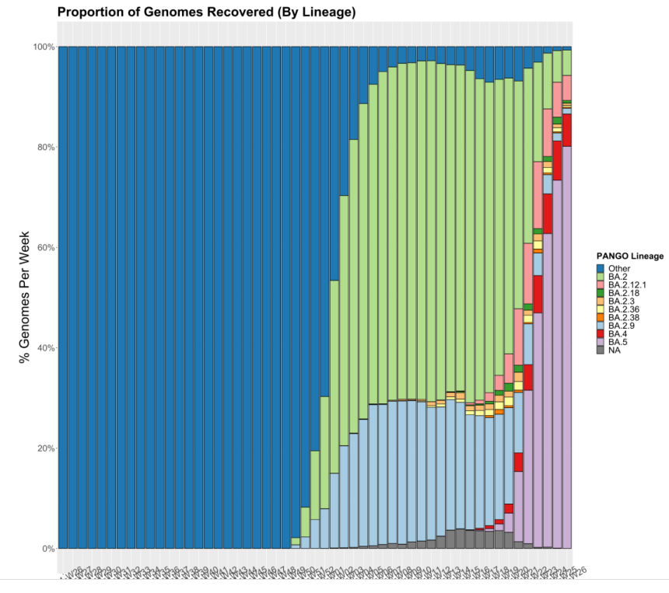
Ökning i Danmark kopplat till BA.5 – rapport v 26
Ökning av antal fall i Danmark med 27% v26 jfr v 25 – samma ökning v24-25
BA.5 fortsatt ökning till 80%
Väs oförändrad andel pos till 23% v25 från 19% v24
Ökat antal sjukhusvårdade med enbart med 9% jfr med 45% v dessförinnan
Ffa åldersgruppen +70, ca 30% vårdas ”med” covid, 70% pga covid-19
Lätt ökning IVA, ingen ökning avlidna
Notes:
Antallet af covid-19-relaterede indlæggelser er også fortsat stigende. Fra 315 nye indlagte i uge 24 til 456 nye indlagte i uge 25.
På samme måde er antallet af covid-19-relaterede indlagte på intensiv vokset fra 4 til 12 indlagte.

Slide 7
Sammanfattning
.
Fortsatt spridning av BA.5 i Europa
BA.5 mera smittsam men verkar inte ge allvarligare sjukdomsförlopp
Ökad kontaktintensitet/evenemang – risk för ökad spridning- antal fall i Sverige närmaste veckorna
Ökad belastning på sjukvården –oklar hur stor- mindre på IVA
Ökad provtagning + smittspårningsbehov av patienter/omsorgstagare

Slide 8
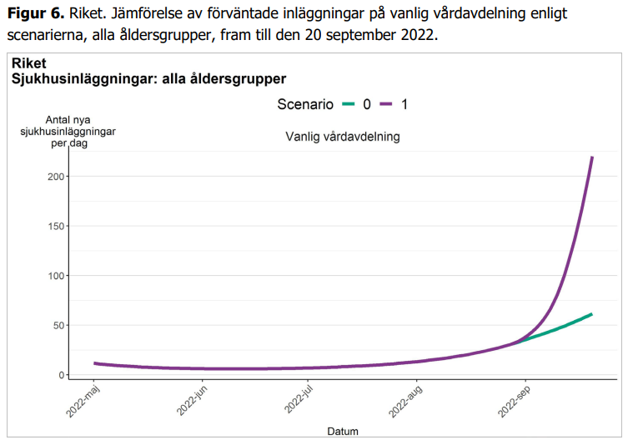
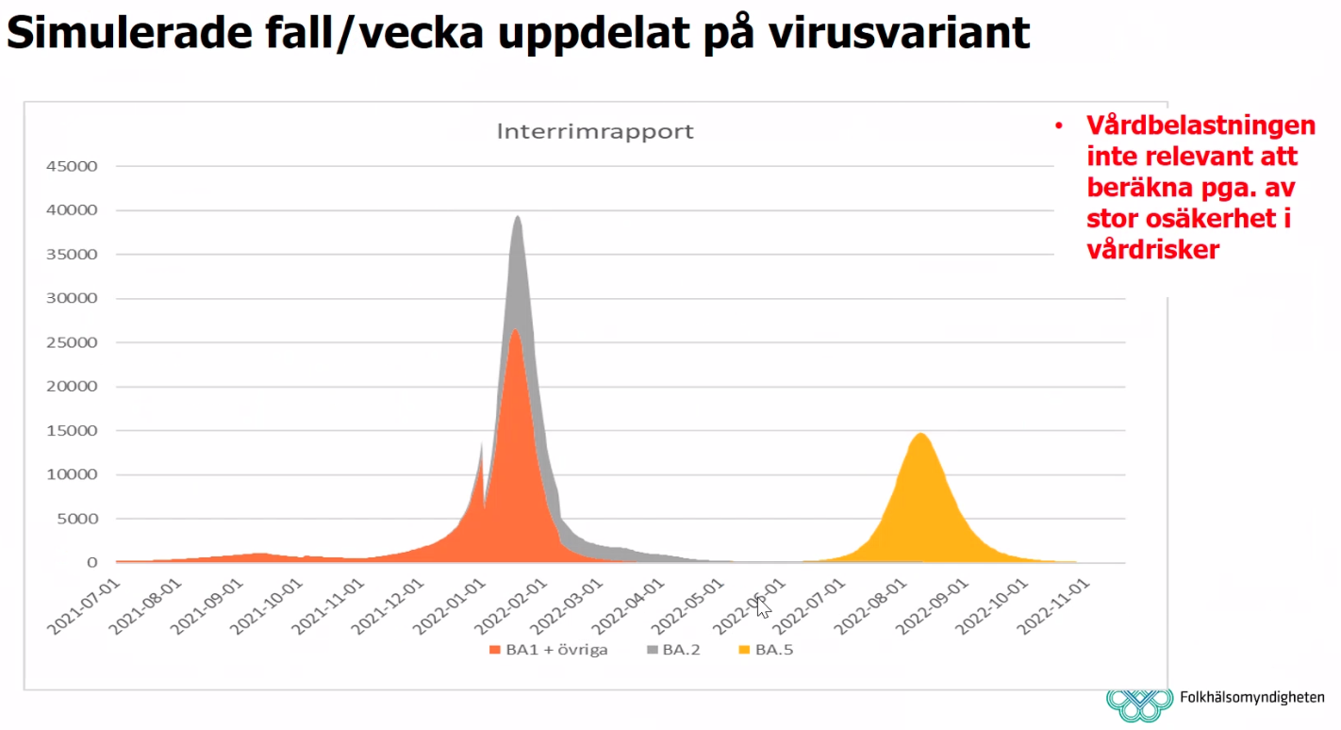
Scenarier FoHM nr 10 20 juni och nya 7 juli
Gamla 20/6 Nya

